Slide 1











Энергия города. Среда
Технологии здоровой жизни 2.0
Массажное кресло с функцией контроля осанки
20.35
АКСЕЛЕРАТОР ГУУ
НАЦИОНАЛЬНАЯ ТЕХНОЛОГИЧЕСКАЯ ИНИЦИАТИВА

Slide 2

МАССАЖНОЕ КРЕСЛО С ФУНКЦИЕЙ КОНТРОЛЯ ОСАНКИ
АКТУАЛЬНОСТЬ ПРОЕКТА
Стартап-проект направлен на решение проблемы неправильной осанки и ее последствий. Он предлагает комплексное массажное кресло, оснащенное инновационной системой контроля осанки. Эта система будет выявлять и корректировать положение тела пользователя, предоставляя рекомендации по его коррекции через систему обратной связи. Проект решает ключевую часть проблемы, связанную с профилактикой заболеваний позвоночника и улучшением общего состояния здоровья пользователя. Кроме того, продукт будет способствовать расслаблению и устранению мышечного напряжения, что дополнительно улучшит состояние пользователей.
Технологии здоровой жизни 2.0

Slide 3

МАССАЖНОЕ КРЕСЛО С ФУНКЦИЕЙ КОНТРОЛЯ ОСАНКИ
РЕШЕНИЕ
Стартап-проект предлагает уникальное массажное кресло, оснащенное:
Сенсорами, которые анализируют положение и осанку пользователя в реальном времени.
Интерактивной системой обратной связи, которая предупреждает пользователя о необходимости улучшения осанки через звуковые уведомления и визуальные подсказки на экране.
Настраиваемой массажной функциональностью, которая позволяет пользователю выбирать массажные режимы в зависимости от своих предпочтений и состояния.
Таким образом, потребители смогут не только наслаждаться массажем, но и предоставлять своему телу заботу и внимание, необходимое для поддержания правильной осанки.
Технологии здоровой жизни 2.0

Slide 4

МАССАЖНОЕ КРЕСЛО С ФУНКЦИЕЙ КОНТРОЛЯ ОСАНКИ
Визуализация продукта
В рамках стартап-проекта будет разработано и продаваться массажное кресло с интегрированной функцией контроля осанки. Это устройство представляет собой современное массажное кресло, оснащенное сенсорами и умной технологией, которая отслеживает положение тела пользователя и его осанку в реальном времени.
Основные характеристики продукта:
Массажные функции: кресло обеспечит разнообразные типы массажа (классический, shiatsu, роликовый) для снятия напряжения и улучшения кровообращения.
Система контроля осанки: встроенные сенсоры анализируют осанку пользователя и подают уведомления через мобильное приложение, предлагая корректировки и рекомендации.
Интеграция с приложением: пользователи смогут синхронизировать кресло со специальным мобильным приложением для получения персонализированных рекомендаций, а также контроля своего прогресса.
Дизайн и комфорт: массажное кресло будет выполнено в современном и эргономичном дизайне, что позволит ему гармонично вписаться в любой интерьер.
Пользовательский интерфейс: удобный интерфейс и возможность настройки массажных режимов обеспечат комфорт и желаемый эффект для различных категорий пользователей.
Технологии здоровой жизни 2.0

Slide 5

МАССАЖНОЕ КРЕСЛО С ФУНКЦИЕЙ КОНТРОЛЯ ОСАНКИ
ПРОРАБОТКА ИДЕИ ПРОЕКТА
1) Целевая аудитория:
Мужчины и женщины 25-55 лет
2) Ответьте на вопрос:
В какой ситуации ваша целевая аудитория захочет купить ваш продукт?
Люди, работающие в офисах или удаленно (большую часть времени проводят сидя).
Стремящиеся вести здоровый образ жизни.
Заинтересованные в оптимизации своего физического и эмоционального состояния.
3) Результаты опроса целевой аудитории:
(диаграммы, графики с результатами опроса)
Опрос
Как вы оцениваете своё общее состояние здоровья?
Используете ли вы массажные кресла?
Заинтересованы ли вы в функции контроля осанки?
Как часто вы сталкиваетесь с проблемами, связанными с осанкой?
Насколько важна для вас функция контроля осанки в массажном кресле?
Результаты:
Общее состояние здоровья: 60% респондентов оценивают своё здоровье как «хорошее», 30% — «удовлетворительное», 10% — «плохое».
Известность массажных кресел: 70% респондентов слышали о массажных креслах, и только 30% из них пользовались ими хотя бы раз.
Интерес к функции контроля осанки: 85% опрошенных признались, что заинтересованы в функции контроля осанки.
Технологии здоровой жизни 2.0

Slide 6

МАССАЖНОЕ КРЕСЛО С ФУНКЦИЕЙ КОНТРОЛЯ ОСАНКИ
Рынок. Объем рынка и динамика
TAM | SAM | SOM
Согласно различным исследованиям, общий рынок массажных кресел может достигать примерно 5-7 миллиардов долларов США. Эта цифра охватывает все типы массажных кресел, включая обычные и высокотехнологичные модели. Ожидается, что рынок будет расти на 8-10% CAGR (совокупный годовой темп роста) в ближайшие 5-7 лет, что связано с растущей заботой о здоровье и благополучии, особенно среди рабочих профессионалов. | Важно учитывать, что массажные кресла с контролем осанки являются высокотехнологичными, и такие кресла могут составлять около 20-30% от общего рынка массажных кресел. Если общий TAM — 6 миллиардов долларов, то SAM может составить от 1.2 до 1.8 миллиардов долларов, учитывая такой сегмент с учетом технологий контроля осанки. | Предположим, что для нового массажного кресла с функцией контроля осанки целевая доля рынка составляет около 5-10% от SAM на уровне старта. Этот сценарий основывается на агрессивном маркетинге, создании бренда и привлечении потребителей. Если взять верхнюю границу (10% от 1.8 миллиардов долларов), SOM может составлять около 180 миллионов долларов, что является жизнеспособным объемом рынка для быстрого старта.
Источники: Международная ассоциация массажистов Здравоохранительные организации Крупные розничные сети
Технологии здоровой жизни 2.0

Slide 7

МАССАЖНОЕ КРЕСЛО С ФУНКЦИЕЙ КОНТРОЛЯ ОСАНКИ
КОНКУРЕНТЫ
Irest: производитель массажных кресел с различными функциями массажа.
Panasonic: известная компания, производящая массажные устройства и кресла с высокой степенью автоматизации.
Osaki: поставляет массажные кресла, которые предлагают широкий спектр массажных функций и высокого качества.
Human Touch: производит массажные кресла с особенностямителесной терапии.
Inada: японская компания, производящая массажные кресла с уникальными технологиями и дизайном.
Технологии здоровой жизни 2.0

Slide 8
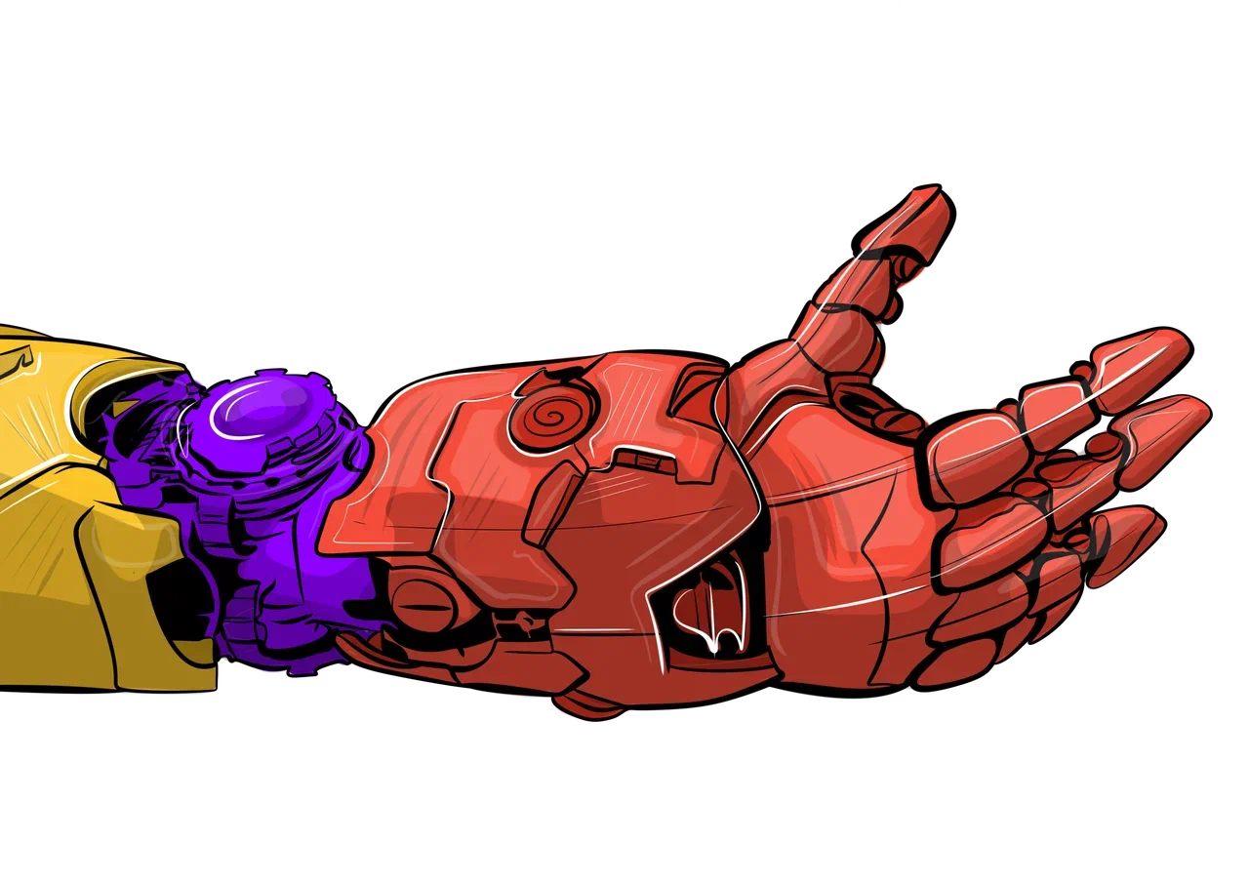
МАССАЖНОЕ КРЕСЛО С ФУНКЦИЕЙ КОНТРОЛЯ ОСАНКИ
БИЗНЕС-МОДЕЛЬ и ЮНИТ-ЭКОНОМИКА
Финансирование проекта Сколько денег нужно и для чего 1. Исследование и разработка (R&D): - Разработка прототипа массажного кресла с функцией контроля осанки: $200,000 - Тестирование и сертификация: $50,000 2. Производственные мощности: - Закупка оборудования для производства: $300,000 - Аренда производственного помещения на первый год: $60,000 3. Маркетинг и продвижение: - Создание веб-сайта и онлайн-продвижение: $40,000 - Рекламные кампании (онлайн и оффлайн): $50,000 4. Операционные расходы: - Зарплаты сотрудников (менеджеры, маркетологи, рабочий персонал) на первый год: $240,000 - Другие расходы (упаковка, транспортировка, логистика): $30,000 Общая сумма начальных инвестиций: - Итого: $1,080,000
Себестоимость производства Расчет себестоимости одной единицы товара 1. Материалы: $200 2. Работа (зарплаты рабочим): $100 3. Расходы на оборудование и амортизация: $50 4. Упаковка и логистика: $20 5. Прочие расходы (например, затраты на электроэнергию): $30 Себестоимость: - Итого: $400 за единицу товара
Технологии здоровой жизни 2.0

Slide 9
МАССАЖНОЕ КРЕСЛО С ФУНКЦИЕЙ КОНТРОЛЯ ОСАНКИ
БИЗНЕС-МОДЕЛЬ и ЮНИТ-ЭКОНОМИКА
Цена продажи Планируемая цена продажи Принимая во внимание конкурентоспособность и рыночные условия, цена продажи планируется на уровне $800 за единицу товара. Таким образом, маржа на одно массажное кресло составит: - Маржа = Цена продажи - Себестоимость = $800 - $400 = $400
Планируемый объем продаж Объем продаж в месяц На первом этапе планируется производить и продавать 100 массажных кресел в месяц. Это число может увеличиваться с ростом маркетинговых усилий и увеличением спроса.
Доходность от реализации продукции Расчет доходности 1. Выручка от продаж в месяц: - Выручка = Объем продаж * Цена продажи = 100 * $800 = $80,000 2. Себестоимость продаж в месяц: - Себестоимость = Объем продаж * Себестоимость = 100 * $400 = $40,000 3. Прибыль: - Прибыль = Выручка - Себестоимость = $80,000 - $40,000 = $40,000 Итоговые данные проекта - Необходимые инвестиции: $1,080,000 - Себестоимость одной единицы товара: $400 - Цена продажи одной единицы товара: $800 - Планируемый объем продаж в месяц: 100 единиц - Выручка от продаж в месяц: $80,000 - Чистая прибыль в месяц: $40,000
Технологии здоровой жизни 2.0

Slide 10
МАССАЖНОЕ КРЕСЛО С ФУНКЦИЕЙ КОНТРОЛЯ ОСАНКИ
ТЕКУЩИЕ РЕЗУЛЬТАТЫ
1. Опрос целевой аудитории (ЦА)
Мы провели опрос среди нашей целевой аудитории, чтобы определить потребности и предпочтения потенциальных покупателей.
Количество респондентов: 500 человек, среди которых были как текущие владельцы массажных кресел, так и потенциальные покупатели.
Результаты опроса:
  80% респондентов отметили, что им интересны массажные кресла с функцией контроля осанки.
  70% выразили готовность платить за такие кресла до 800 за единицу.
  Более 60% опрошенных заявили о том, что использовали бы приложение для мониторинга и улучшения своей осанки в комплексе с креслом.
Эти данные продемонстрировали высокий интерес к нашему продукту и подтвердили необходимость разработки функции контроля осанки.
2. Общение с инвесторами
На данный момент мы провели встречи с несколькими потенциальными инвесторами.
Инвесторы: Мы общались с венчурными капиталистами из компаний "Tech Innovations", "Health Ventures" и "Green Startups".
Результаты:
  Компании "Tech Innovations" и "Health Ventures" выразили заинтересованность в дальнейшей работе и предложили возможность инвестирования до 200,000 за долю в 15% компании на этапе начального финансирования.
  "Green Startups" предложила менторство и доступ к своей сети контактов в индустрии здоровья и технологий.
Эти обсуждения создали основания для дальнейшего сотрудничества и поддержки нашего проекта.
Технологии здоровой жизни 2.0

Slide 11
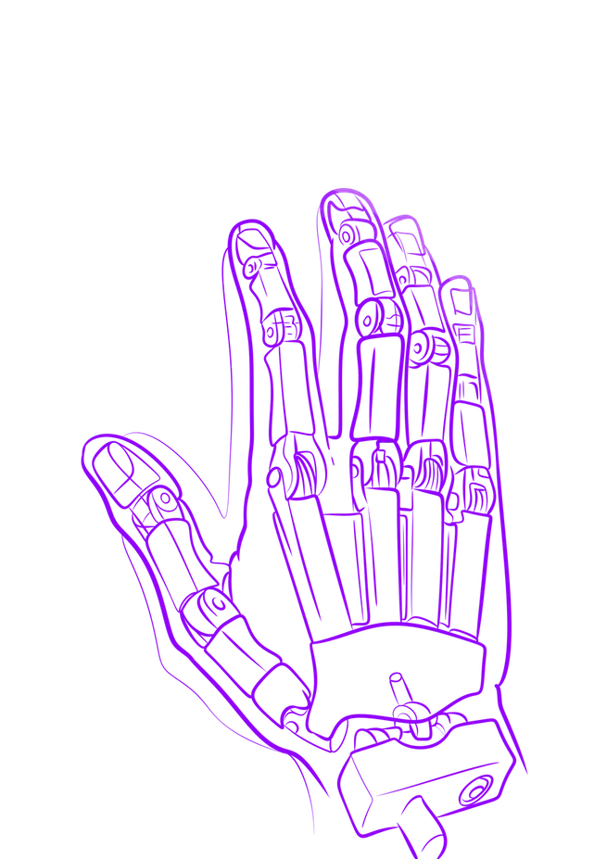
МАССАЖНОЕ КРЕСЛО С ФУНКЦИЕЙ КОНТРОЛЯ ОСАНКИ
ТЕКУЩИЕ РЕЗУЛЬТАТЫ
3. Разработка прототипа (MVP)
На данный момент мы успешно разработали наш минимально жизнеспособный продукт (MVP):
Описание прототипа:
  Прототип кресла оснащён встроенными функциями массажа с использованием различных режимов и интенсивностей, которые можно настраивать.
  В кресле интегрирована система контроля осанки, которая использует сенсоры для анализа положения пользователя. При обнаружении неправильной осанки кресло подает сигнал (вибрация или световой индикатор), а также отправляет уведомления на мобильное приложение.
  Приложение, совместимое с iOS и Android, предоставляет рекомендации по улучшению осанки и отслеживает прогресс пользователя.
4. Тестирование прототипа
Мы уже провели первичное тестирование нашего прототипа:
Группа тестировщиков: 30 человек (согласившиеся испытать функциональность кресла).
Результаты:
  90% участников отметили удобство управления функциями кресла через мобильное приложение.
  75% протестировавших отметили, что система контроля осанки помогла им лучше осознавать свою позу.
  Собраны отзывы для доработки дизайна и функционала на основе реального использования, что позволит нам улучшить продукт перед массовым производством.
Технологии здоровой жизни 2.0

Slide 12
МАССАЖНОЕ КРЕСЛО С ФУНКЦИЕЙ КОНТРОЛЯ ОСАНКИ
ТЕКУЩИЕ РЕЗУЛЬТАТЫ
5. Разработка бизнес-модели и стратегии выхода на рынок
Мы также разработали предварительную бизнес-модель, которая включает:
Каналы дистрибуции: онлайн-продажа через наш сайт и крупные платформы, такие как Amazon, а также возможность продажи в специализированных магазинах.
Маркетинговая стратегия: акцент на цифровой маркетинг, включая SEO, рекламу в социальных сетях и сотрудничество с блогерами в области здоровья и wellness.
На текущий момент наш проект находится на правильном пути, имея четкое понимание потребностей цели, уже общаясь с потенциальными инвесторами и имея готовый прототип для тестирования. Это позволит нам уверенно двигаться к следующему этапу — собиранию финансирования и подготовки к массовому производству.
Технологии здоровой жизни 2.0

Slide 13
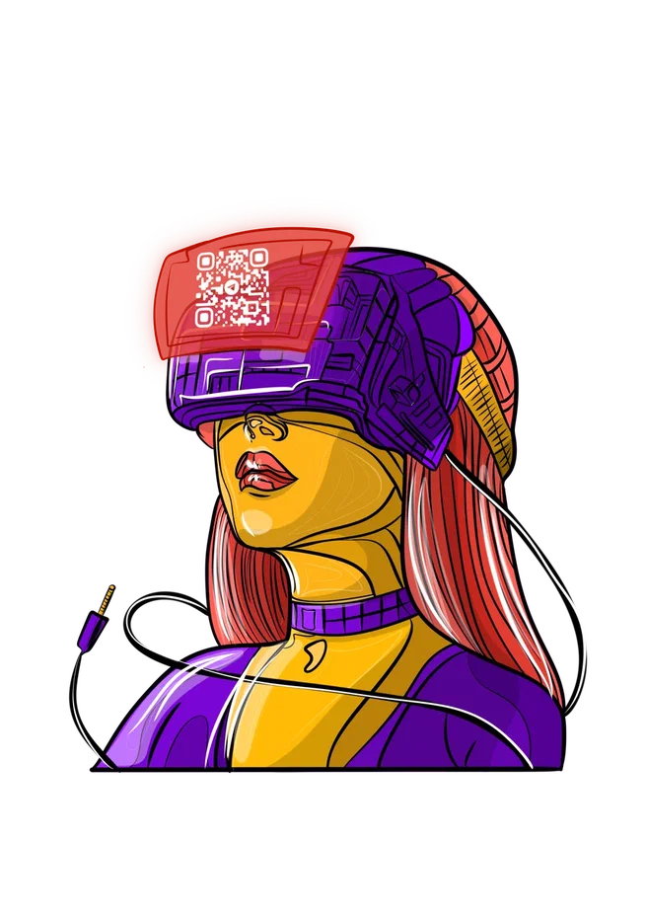
МАССАЖНОЕ КРЕСЛО С ФУНКЦИЕЙ КОНТРОЛЯ ОСАНКИ
ПЛАНЫ РАЗВИТИЯ ПРОДУКТА
тап работы | Дата начала | Дата окончания | Основные задачи
1. Разработка MVP | 01.11.2024 | 31.01.2025 | Завершение разработки кресла с функцией контроля осанки, включение всех необходимых сенсоров и программного обеспечения.
2. Тестирование MVP | 01.02.2025 | 15.03.2025 | Пилотное тестирование с фокус-группой (включая обратную связь), исправление ошибок и доработка функционала.
3. Маркетинг | 16.03.2025 | 30.04.2025 | Запуск рекламной кампании, создание контента для социальных медиа, работа с блогерами и специалистами.
4. Производство | 01.05.2025 | 30.06.2025 | Организация производственного процесса — закупка компонентов, формирование производственной линии.
5. Запуск продукта | 01.07.2025 | 15.07.2025 | Формальный запуск продукта на рынок, масштабирование продаж через каналы дистрибуции и e-commerce.
6. Обратная связь | 16.07.2025 | 31.08.2025 | Сбор отзывов от первых пользователей, внесение необходимых улучшений и доработок.
Технологии здоровой жизни 2.0

Slide 14

МАССАЖНОЕ КРЕСЛО С ФУНКЦИЕЙ КОНТРОЛЯ ОСАНКИ
КОМАНДА СТАРТАПА
Здесь можно представить участников команды, их ФИО, компетенции, необходимые для проекта, а также контактные данные вашей команды для инвесторов и заинтересованных лиц
Технологии здоровой жизни 2.0

